Slide 1
ЈОСИФ - ЊЕГОВ ЖИВОТ 1. дио
Православна вјеронаука 2. разред

Slide 2
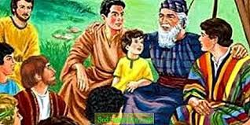
Јаков из Ханана је био Јосифов отац.
Јосиф је био један од дванаест Јаковљевих синова.
Јосиф се истицао необичном бистрином и оштроумношћу.

Slide 3
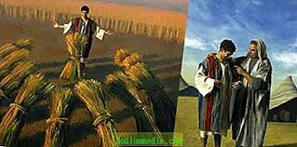
Јосиф и његов брат Венијамин су били миљеници својих родитеља.
Јосиф тумачи снове као дар од Бога.
Браћа су завидјела Јосифу.

Slide 4
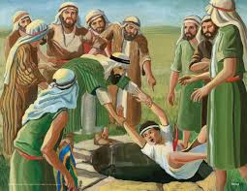
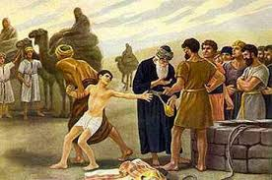
Браћа кажњавају Јосифа.
Јосиф бива бачен у бунар а затим продан трговцима.

Slide 5
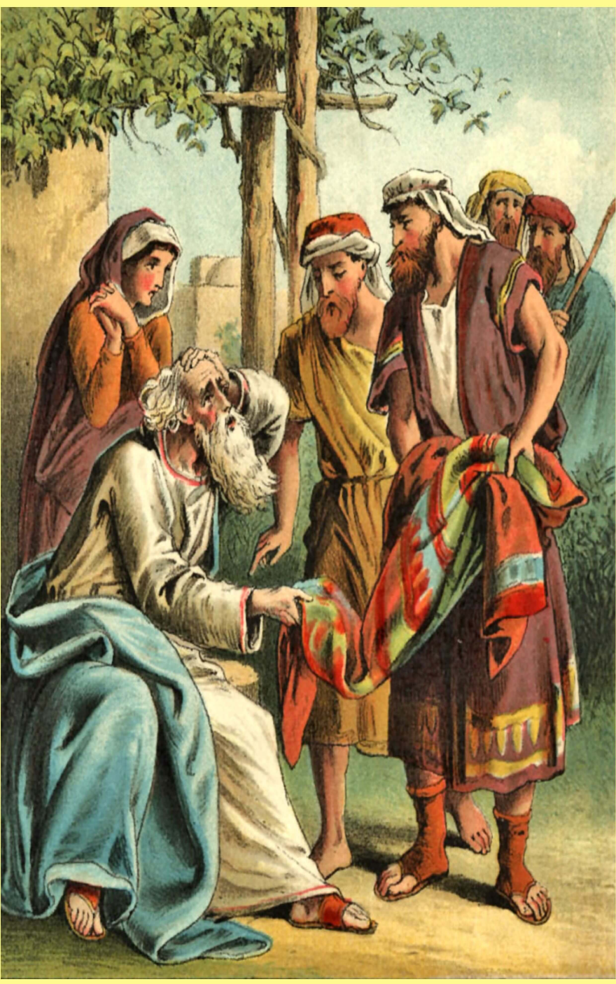
Јосифова браћа лажу родитеље да су Јосифа растргле дивље звијери.
Велика је жалост родитеља за изгубљеним дјететом.

Slide 6
ДОМАЋА ЗАДАЋА:
У уџбенику на страни 40 одговори на питања а на страни 41 обој илустрацију!
У радним свескама уради задатке на странама 24 и 25!

